Slide 1


Toán:
Một số dạng bài toán đã học
Trang 170

Slide 2


Chào các bạn nhỏ! Trận đấu pokemon đã sẵn sàng. Chúng ta cùng vượt qua thử thách hôm nay nhé!

Slide 3
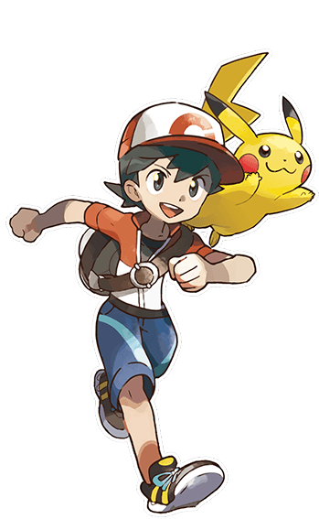
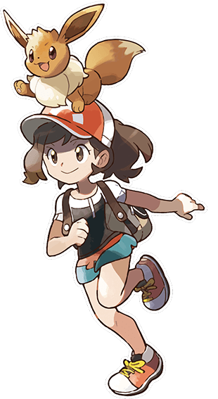

Mục tiêu
Ôn tập, hệ thống một số dạng toán đã học.
Rèn một số kĩ năng giải toán lớp 5.

Slide 4
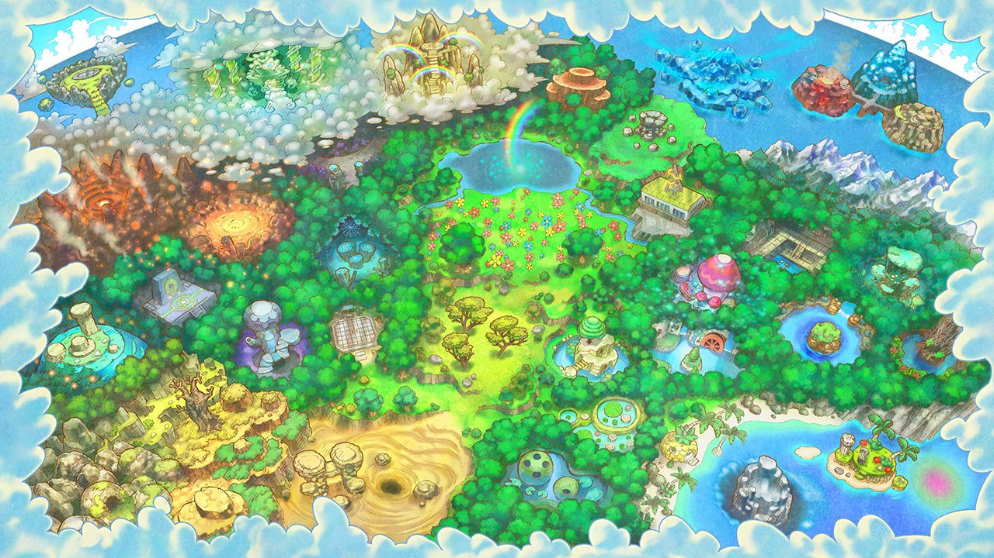






Slide 5


Kể tên các dạng bài toán đã học.
Tìm số trung bình cộng.
Tìm hai số khi biết tổng và hiệu của hai số đó.
Tìm hai số khi biết tổng và tỉ số của hai số đó.
Tìm hai số khi biết hiệu và tỉ số của hai số đó.
Bài toán liên quan đến rút về đơn vị.
Bài toán liên quan đến tỉ số phần trăm.
Bài toán về chuyển động đều.
Bài toán có nội dung hình học (chu vi, diện tích, thể tích).
Notes:
Giáo viên click vào nút tick xanh

Slide 6
1.Một người đi xe đạp trong 3 giờ, giờ thứ nhất đi được 12 km, giờ thứ hai đi được 18 km, giờ thứ ba đi được quãng đường bằng nửa quãng đường đi trong hai giờ đầu. Hỏi trung bình mỗi giờ người đó đi được bao nhiêu ki-lô-mét ?

Slide 7
12km
18km
Giờ thứ 1 và 2
?
Giờ thứ 3
?km

Slide 8
Bài giải
Quãng đường người đó đi được trong giờ thứ ba là:
(12 + 18 ) : 2 = 15 (km)
Trung bình mỗi giờ người đó đi được là:
(12 + 18 + 15) : 3 = 15 (km)
Đáp số: 15 km
Notes:
Giáo viên click vào nút tick xanh

Slide 9
2. Một mảnh đất hình chữ nhật có chu vi 120m. Chiều dài hơn chiều rộng 10m. Tính diện tích mảnh đất đó.

Slide 10
? m
2. Một mảnh đất hình chữ nhật có chu vi 120m. Chiều dài hơn chiều rộng 10m. Tính diện tích mảnh đất đó.
Chiều dài
120m : 2
Chiều rộng
10 m
? m

Slide 11
Bài giải
Nửa chu vi hình chữ nhật là:
120 : 2 = 60 (m)
Chiều dài mảnh đất hình chữ nhật là :
(60 + 10 ) : 2 = 35 (m)
Chiều rộng mảnh đất hình chữ nhật là :
35 - 10 = 25 (m)
Diện tích mảnh đất hình chữ nhật là :
35 x 25 = 875 (m²).
Đáp số : 875 m²

Slide 12
3. Một khối kim loại có thể tích 3,2cm³ cân nặng 22,4g. Hỏi một khối kim loại cùng chất có thể tích 4,5 cm³ cân nặng bao nhiêu gam ?

Slide 13
Tóm tắt
Bài giải
3,2 cm³ : 22,4 g
1cm³ kim loại nặng:
4,5 cm³ : …? g
22,4 : 3,2 = 7 (g)
4,5 cm³ kim loại cân nặng là:
7 x 4,5 = 31,5 (g)
Đáp số: 31,5 g
Notes:
Giáo viên click vào nút tick xanh

Slide 14






Chim Altaria tấn công!
Chọn 1 quả bóng!

Slide 15





10xp!
10xp!
Notes:
\

Slide 16

0xp!
0xp!

Slide 17
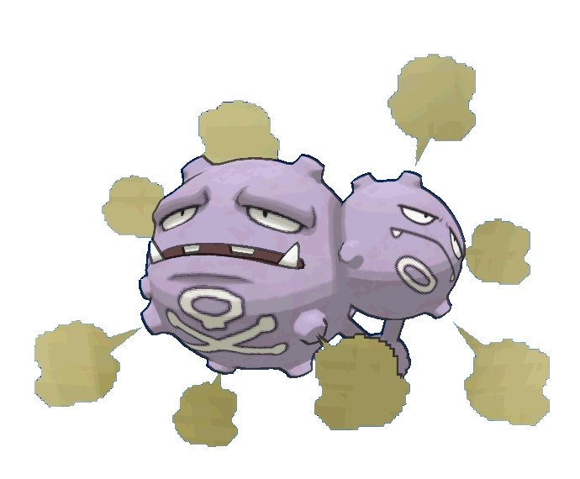



3xp!
3xp!

Slide 18
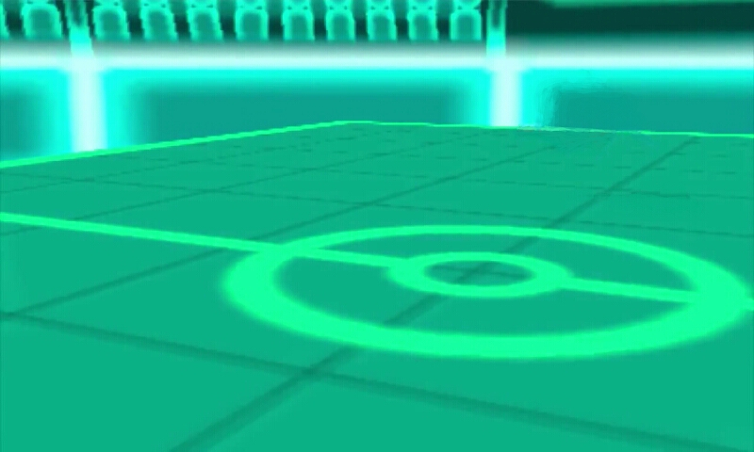

Chọn một quả bóng

Slide 19
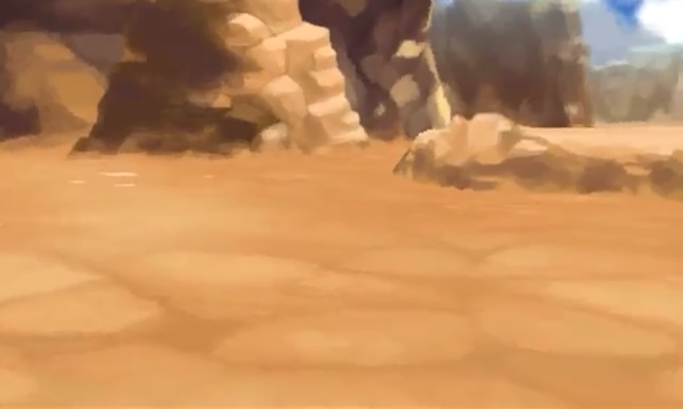
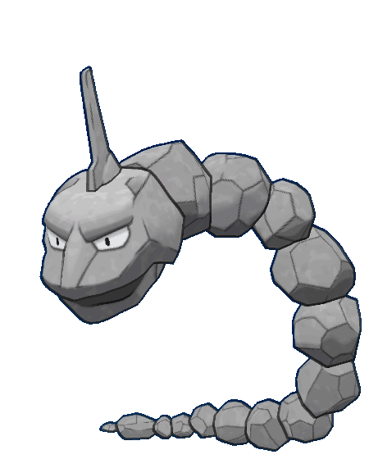
Chọn một quả bóng

Slide 20


10xp!
10xp!

Slide 21

3xp!
3xp!

Slide 22
0xp!
0xp!

Slide 23
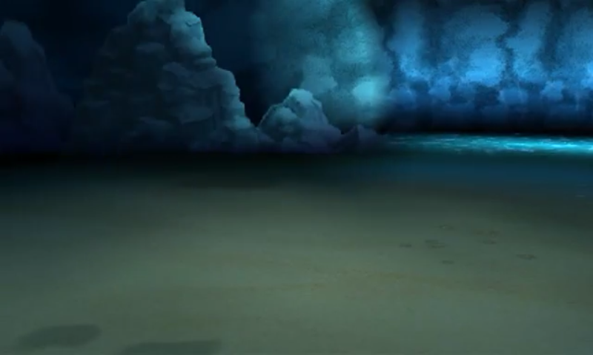
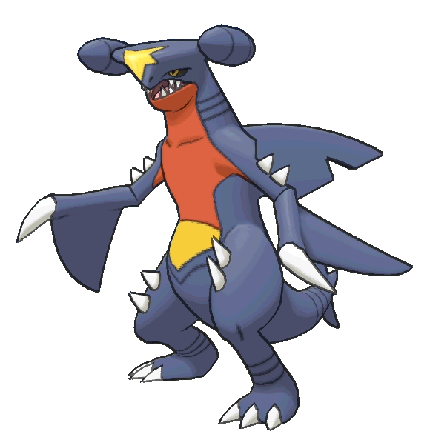
Chọn một quả bóng

Slide 24

10xp!
10xp!

Slide 25



3xp!
3xp!

Slide 26
0xp!
0xp!

Slide 27
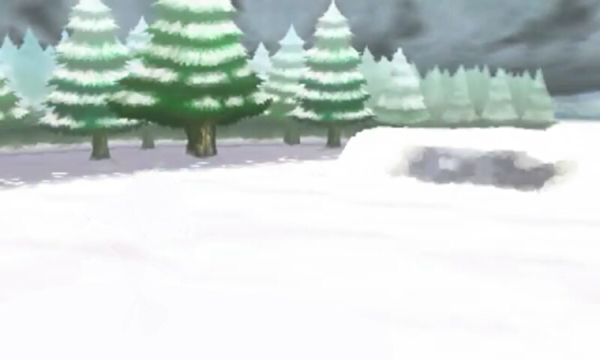

Chọn một quả bóng

Slide 28


3xp!
3xp!

Slide 29
0xp!
0xp!

Slide 30


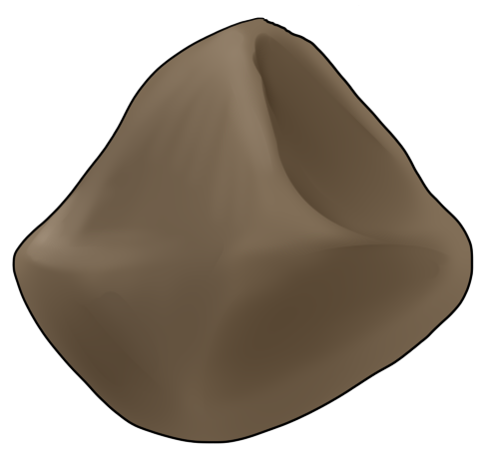
10xp!
10xp!

Slide 31
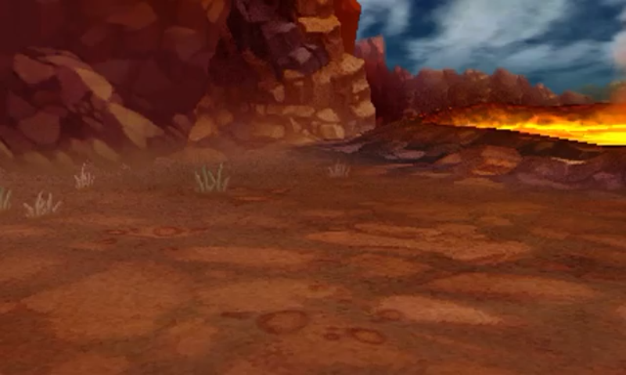
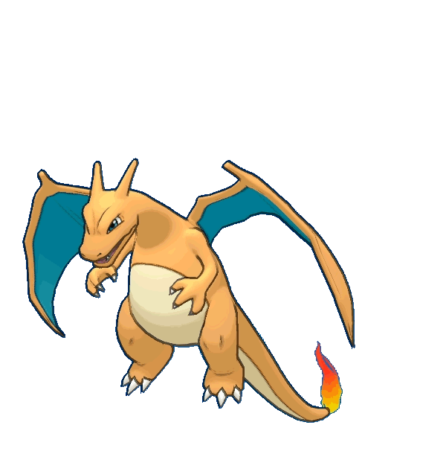
Chọn một quả bóng

Slide 32
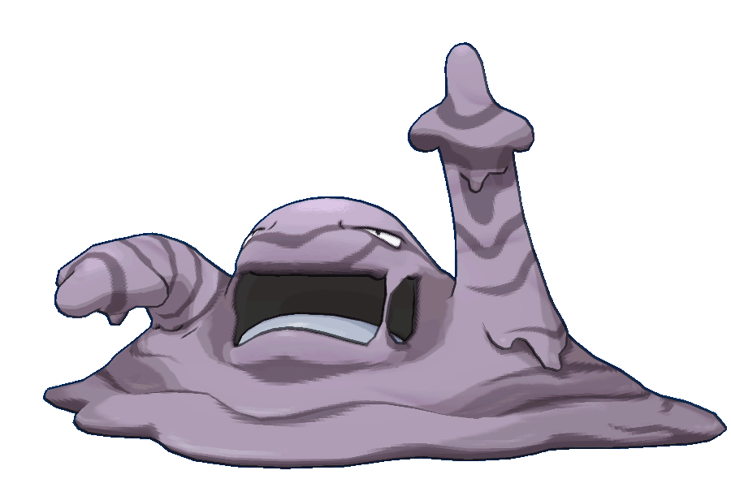
3xp!
3xp!

Slide 33
0xp!
0xp!
But nothing happened!
Magikarp used Splash!
Notes:
After the Pokémon attacks and the amount of XP the team gets is revealed, click the map icon in the bottom right-hand corner to go back to the map.
NOTE: Text animations will move automatically.

Slide 34
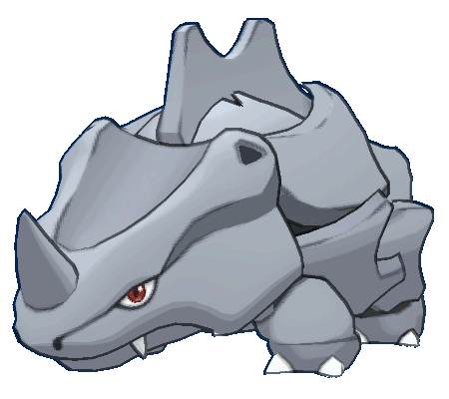
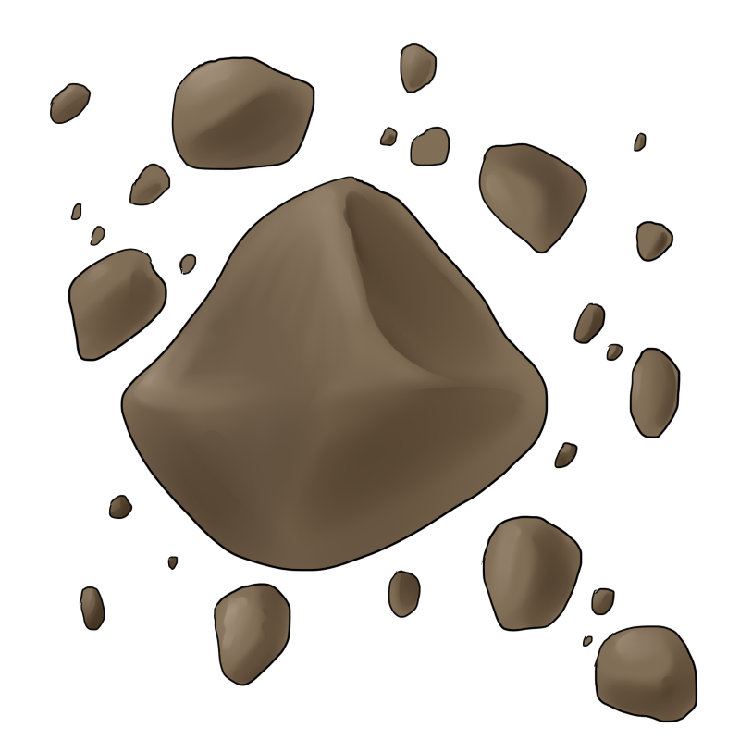

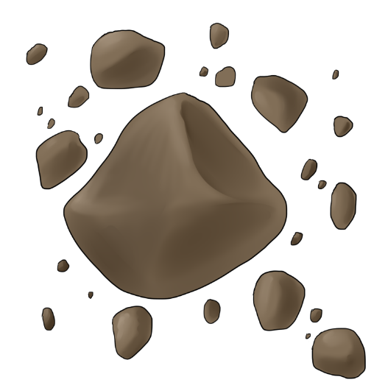
10xp!
10xp!
The wild Charizard fainted!
Rhyhorn used Rock Slide!
A critical hit!

Slide 35
0xp!
0xp!

Slide 36

3xp!
3xp!

Slide 37

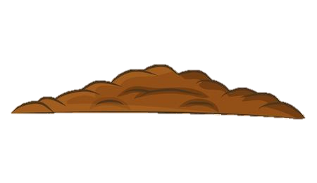
5xp!
5xp!

Slide 38

Đánh giá mục tiêu
Ôn tập, hệ thống một số dạng toán đã học.
Rèn một số kĩ năng giải toán lớp 5.

Slide 39
Dặn dò
Chuẩn bị bài Luyện tập
trang 171.

